Slide 1

Bonjour!
Voici ton premier CLIC!
Tu auras 9 CLICS à réaliser à la maison
pour te préparer à vivre ton sacrement de confirmation.
Lis une diapositive à la fois
et fais ce qui est demandé
avant d’aller plus loin…

Slide 2

Un CLIC, c’est un diaporama qui te donnera
l’occasion de prendre une pause
de tes habitudes.
Tu seras aussi invité(e) à explorer
ta vie intérieure et à plonger
dans ton cœur profond;
c’est là que Dieu t’attend.

Slide 3


Nous aborderons des thèmes qui te
permettront de découvrir des choses:
sur toi-même
sur Dieu
sur tes relations
sur la confirmation

Slide 4

Des questions te seront posées
pendant un CLIC.
Tu peux noter tes réponses sur une feuille pour ensuite les recopier dans le document WORD que tu as reçu et que tu retourneras à ton accompagnatrice ou ton accompagnateur après chaque CLIC.
Quand tu auras à répondre
à une question ou que tu auras une action à poser la diapositive sera bleue.

Slide 5
Tes recherches, tes réponses et tes réflexions
vont nous servir pendant tout notre parcours…

Slide 6
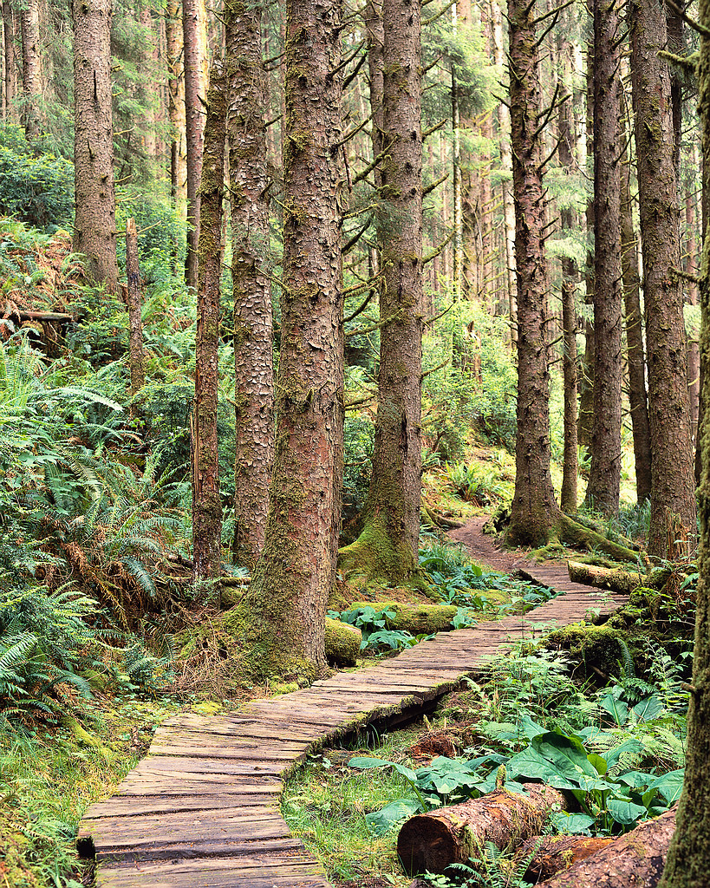
On se lance!
Nous avons hâte
de te lire!
Prends une feuille et un crayon ou ouvre un document WORD pour noter tes réponses…

Slide 7

Premier CLIC
En avant pour ton 1er CLIC!
Nous espérons que tu ne trouveras pas ça
trop quétaine!
Nous espérons que tu ne trouveras pas
que c’est trop platte!

Slide 8
Toi, qui es-tu?
Dieu, qui es-tu?

Slide 9
Réponds maintenant
aux questions suivantes
dans ta tête et dans ton cœur.
(Tu peux partager ta réponse avec un adulte chez toi).
Est-ce que tu crois en toi?
Est-ce que tu as confiance en toi?

Slide 10
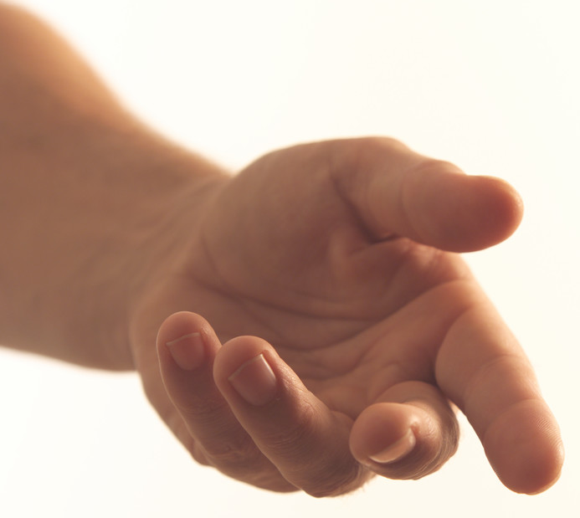
Des gens autour de toi
croient en toi et
te font confiance!
Sais-tu quoi?
Dieu aussi croit en toi!
Il a confiance en toi!
CONFIANCE!

Slide 11
Tes parents aussi
ont confiance en toi!
Et tu peux avoir confiance en eux!
À l’occasion, tu auras à échanger avec eux…
CONFIANCE!

Slide 12
La confiance est à la base de ta démarche vers la confirmation!
Confiance en toi!
Confiance en nous!
Confiance en tes parents!
Confiance en Dieu!
CONFIANCE!

Slide 13
Toi, qui es-tu?
Dieu, qui es-tu?
Les prochaines diapositives bleues
nous aideront à te connaître un peu.
Elles serviront à répondre à la question:
« Toi, qui es-tu? »

Slide 14
Sur ta feuille
ou dans ton document WORD, écris:
Ton prénom et ton nom
Ton école
Ton âge
Ton rang dans ta famille

Slide 15
Fais-nous connaître un peu tes intérêts:
5. Ta chanson préférée en français
6. Une personne que tu admires
7. Quelque chose qui te rend triste
8. Quelque chose qui te rend heureux

Slide 16
Qu’est-ce qui est important
pour ta famille et toi?
Prends un temps d’échange avec tes parents. Écris-nous quelles sont les
valeurs qui sont importantes pour ta famille et toi.
Une valeur c’est quelque chose qui n’est pas
matériel; qui habite ton cœur; qui te permet
d’être heureux ou heureuse; qui t’aide à vivre en relation avec les autres.
Exemples: l’amitié, la solidarité, l’humour,
l’entraide, le respect…

Slide 17
Qu’est-ce qui fait de toi une
personne unique…
10. Écris-nous 5 qualités que tu possèdes.
Tu peux demander à une personne qui te connais de t’aider.

Slide 18

Pour ton dossier de confirmation
nous demandons
une photo récente de toi.
Envoie-nous cette photo avec tes réponses
à ce CLIC 1.
Cette photo nous permettra de mettre un « visage sur ton nom ». Elle servira aussi pour la célébration de la confirmation.

Slide 19

Si tu ne peux pas envoyer une photo par courriel, tu apporteras une photo à la pratique à l’église.

Slide 20
Réponds maintenant
aux questions suivantes
dans ta tête et dans ton cœur.
(Tu peux partager ta réponse avec un adulte chez toi et moi si tu te sens à l’aise).
Est-ce que tu crois en Dieu?
Est-ce que tu as confiance
en Dieu?

Slide 21
Si oui, laisse-toi surprendre par lui
jusqu’à ta confirmation et
ose le prier de temps en temps…
Si non, je t’invite à ouvrir un peu
ton cœur et ton intelligence
à l’existence de Dieu…

Slide 22
Sur ta feuille
ou dans ton document WORD, écris:
11. C’est qui ou c’est quoi Dieu pour toi?
Il n’y a pas de bonne ou de mauvaise réponse!
Tu écris ce que tu penses.
Tu ne seras pas jugé, fais confiance!

Slide 23
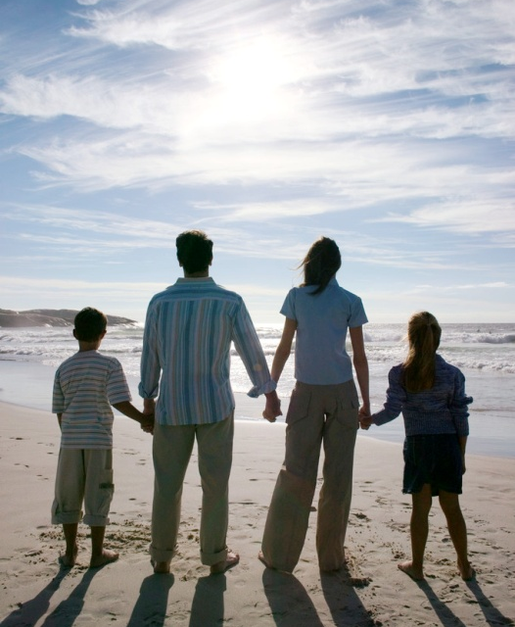
Ton CLIC est presque terminé!
Demande à la personne qui va t’accompagner
dans les activités à la maison
de venir près de toi…
Cela peut être un de tes parents,
un de tes grands-parents
ou ton parrain ou ta marraine…
Lisez ensemble les diapositives suivantes…
Vous allez prendre un engagement…
Vous serez témoins de cet engagement…

Slide 24
Engagement du jeune
Lisez ensemble le texte encadré.
Je m’engage librement dans la démarche
vers la confirmation.
Je vais m’impliquer avec sérieux.
Je vais m’impliquer avec respect.
J’ouvre mon cœur.
Si comme jeune tu es d’accord, redis à voix
haute cet engagement de manière solennelle.
L’adulte avec toi est témoin.

Slide 25
Engagement de l’adulte
Lisez ensemble le texte encadré.
Je m’engage librement à accompagner
(dire le nom du jeune) dans sa démarche
vers la confirmation.
Je vais m’intéresser à ce qu’il vit.
Je le soutiendrai pour le bien de sa démarche.
Si comme adulte vous êtes d’accord,
redites à voix haute cet engagement
de manière solennelle. Le jeune est témoin.

Slide 26
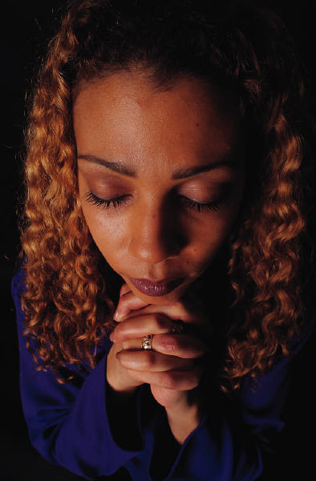
La confirmation t’invite
à croire en Dieu et à être
en relation avec lui.
Tu peux,
risquer de faire
confiance en Dieu.
Pour être en relation
avec Dieu,
à la fin de chaque CLIC,
tu es invité(e) à vivre
une courte expérience de prière.

Slide 27
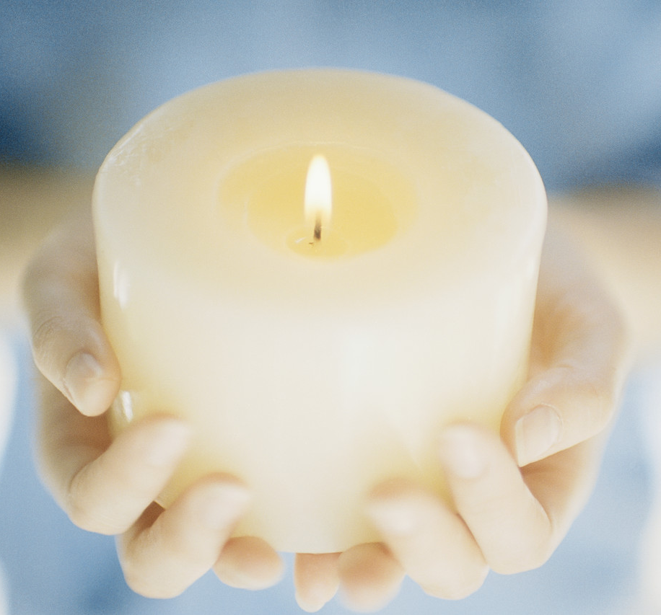
Tu peux allumer une chandelle.
Celle de ton baptême
ou une autre bougie.
Prends le temps
de faire le calme en toi.
Tu peux lire la prière
à haute-voix ou dans ton cœur.
Tu peux inviter
quelqu’un de ta famille
à réciter la prière avec toi.

Slide 28
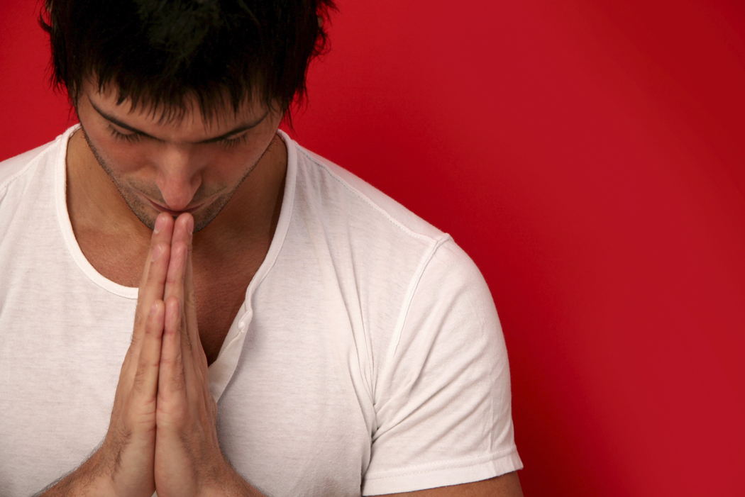
Prière
Dieu,
toi qu’on appelle aussi Seigneur,
je prends le temps de te prier.
J’ose aller dans mon cœur profond,
pour faire différent de mes habitudes…
Je vais apprendre à te connaître
et à t’ouvrir mon intérieure…
En marchant vers ma confirmation
je vais m’ouvrir à ta présence…
En 2018,
il est toujours possible de croire en toi…et de voir ton action dans la vie
des humains et dans le monde…
Amen

Slide 29

Voici la fin de notre 1er CLIC!
N’oublie pas:
D’avoir répondu aux questions (1 à 11) des diapositives bleues. Fais aussi ton engagement.
Écris tes réponses dans un courriel ou dans un document WORD que tu attacheras au message.
N’oublie pas d’envoyer une photo récente de toi.
Envoie ton message!
À la personne qui sera ton accompagnatrice et qui t’a contacté

Slide 30
Lors de l’envoi de ton message réponse « après chaque CLIC » écris ton nom dans l’objet du message comme par exemple: CLIC #1 Luc Potvin
Une réponse de ton accompagnatrice ou accompagnateur te sera envoyée à l’intérieure de ton document WORD lors du prochain CLIC.

